Slide 1

PS-NeRV: Patch-wise Stylized Neural Representations for Videos
汇报人：崔恒

Slide 2

Content
01
背景
Implicit Neural Representation,Related works
02
模型
Motivation,embedding,architecture
03
实验
comparision, compression, inpaiting, ablation study
03
讨论
limitations and future work
Notes:
我将从四个方面为大家解读这篇文章，分别是背景、模型、实验和讨论

Slide 3
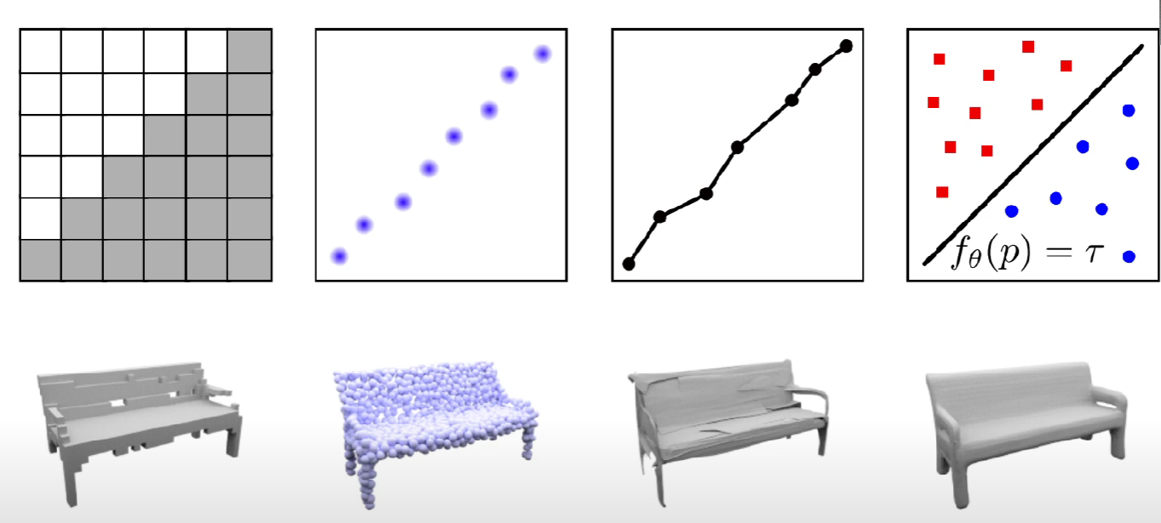
Implicit Neural Representation
Traditional elipcit representation: Discrect
Implicit Neural Representation: Continous
[1]Occupancy Networks: Learning 3D Reconstruction in Function Space
Notes:
我们通过计算机感知到的世界是离散的，如图像是一个个像素点，视频是一帧帧的图像，音频是离散的幅值。离散的表示往往带来一些问题，如上图的3d表示问题，传统的方法有voxel representation、point representation、mesh representation，这些方法表示的模型大家从图上就可以看出缺陷明显，对细节的构建效果很差。因此人们思索，有没有什么方法可以使用连续函数来表示或是拟合这样的模型呢？于是隐式神经表示应运而生，INR又被成为coordinate-based representation，即使用神经网络来逼近一个连续的函数来表示输入信号的真实状态，即人感知到的世界。使用连续函数来表示或者说fitting，他的边界会更加平滑，建立的模型细节也更加完善。

Slide 4
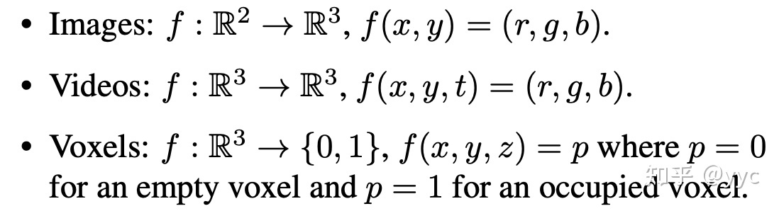
Implicit Neural Representation
benifits:
a. Not coupled to spatial resolution but coupled to the numbers of the coordinates, thus memory required only scales with the complexity of the underyling signal
b. Implicit representations have "infinite resolution" - they can be sampled at arbitrary spatial resolutions
Notes:
那么隐式神经表示的实质是建立了一个映射问题，这个映射呢往往是一个坐标映射，即通过神经网络拟合的函数将信号的坐标映射至信号的某一特定描述，刚刚提到的3d表示实际是拟合了一个边界，判断该体素是否在所表示的模型内，而对于图像呢则是将像素点映射至RGB值，视频将每一帧的每一个像素映射至对应的rgb值
INR的优势主要在于首先他的网络参数数量与原始数据的分辨率无关，而至于采样的坐标数有关，这样的话内存的需求就只与信号的复杂度有关，其次我们在构建完这个表示之后它将具有无限大的分辨率，因为表示的函数是连续的。

Slide 5
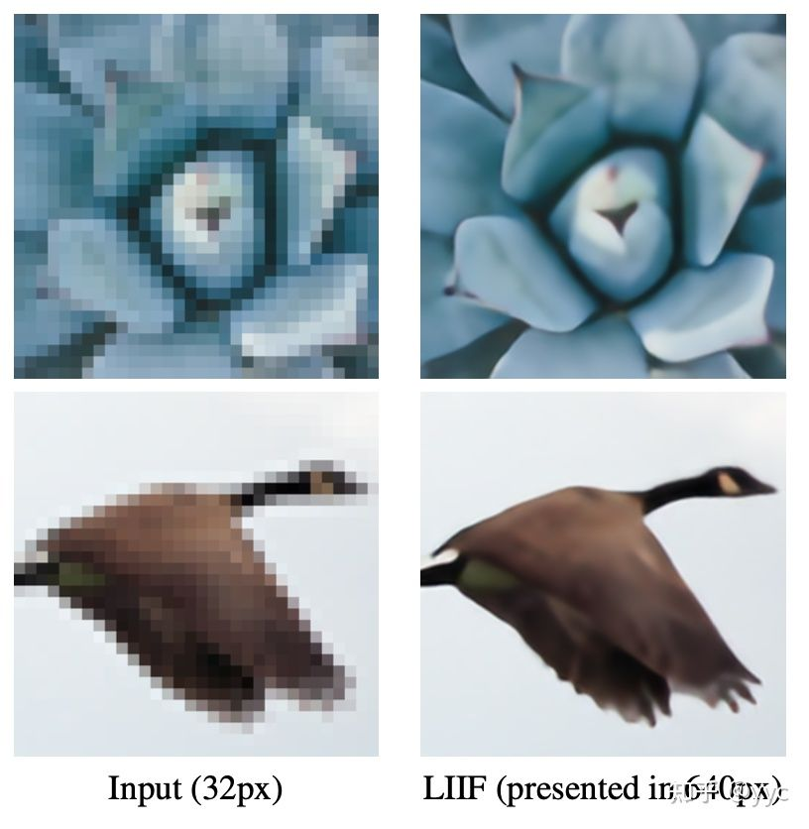
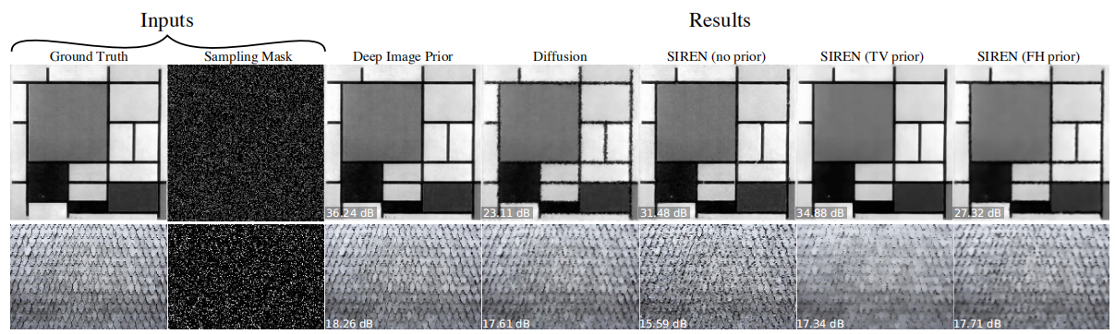
Implicit Neural Representation
Applications:
a. Solving Equations(i.e. Poission equation, Helmholtz and Wave Equations)
b. Image Processing(i.e. Image Fitting, Image Inpainting)
c. Video Processing(i.e. Video Inpainting, Video Compression)
d. Super Resolution
e. 3d Object Processing
f. Robotics Applications
g. Generalization & Meta-Learning with Neural Implicit Representations
Notes:
近年来的应用也是十分广泛，比如说这个解方程、图像、视频处理、超分辨、3d物体的处理、机器人方面的应用、和元学习联合等

Slide 6
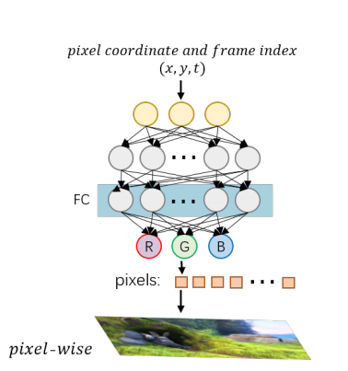
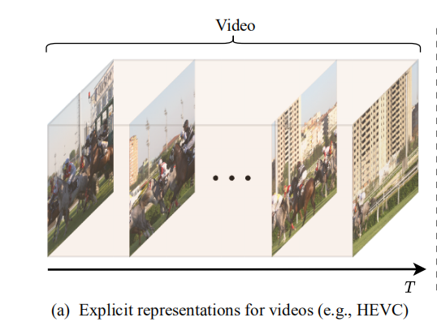
Related works
Explicit representation
Pixel-wise representation
[1] Implicit Neural Representations with Periodic Activation Functions
Notes:
如图，最原始的视频表示方式是显示表示，也就是通过帧序列进行表示,这种方法的有点在于简单易于表述，缺点则是内存占据较大，同时一些对视频的操作对帧序列进行较为复杂。右边是通过隐式神经网络的坐标表示，即通过MLPs来将输入的像素和时间坐标映射至rgb值，从而通过神经网络的拟合用坐标来表示整个视频。这样的方法尽管可以简化某些视频操作如视频压缩和填充，但它表示的过程需要对每一帧图片进行大量的采样，这导致了他的编码和解码速度都比较慢，后续在导出每个像素的rgb值后也需要对像素进行繁琐的拼接和调整尺寸的工作。从实用性的角度，后续的研究者对pixel-wise的方法进行了优化，提出了image-wise的方法。

Slide 7
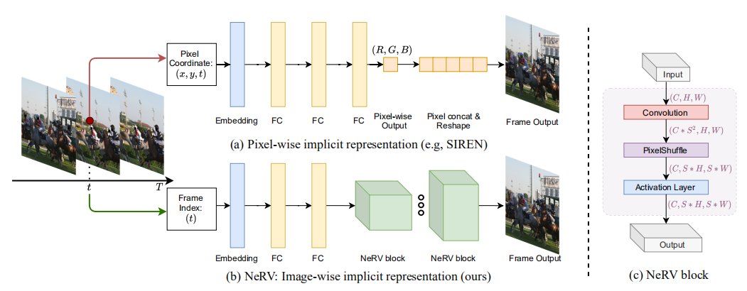
Related works
Image-wise representation
High encoding/decoding speed
better video quality
[1] NeRV: Neural Representations for Videos
Notes:
以上为image-wise representation的框架,可以看到相比于pixel-wise的方法，image-wisse增添了两个网络块，那么它的输入就只有一个帧标签t，输出则是对应该帧的整张图像。如此操作省去了对每帧之间的大量的采样过程和输出的reshape和concat过程，编码速度快了25~70倍，解码速度则快了38~132倍，同时由于网络架构较pixel-wise更为复杂，它也因此可以取得更好的输出视频质量。但是相应的，由于需要更为复杂的网络，image-wise representation的额外计算开销会更高。那么有了点表示和整体表示自然而然的就有研究人员会去思考：局部表示怎么样呢？于是便有了本篇文章的工作：patch-wise representation

Slide 8
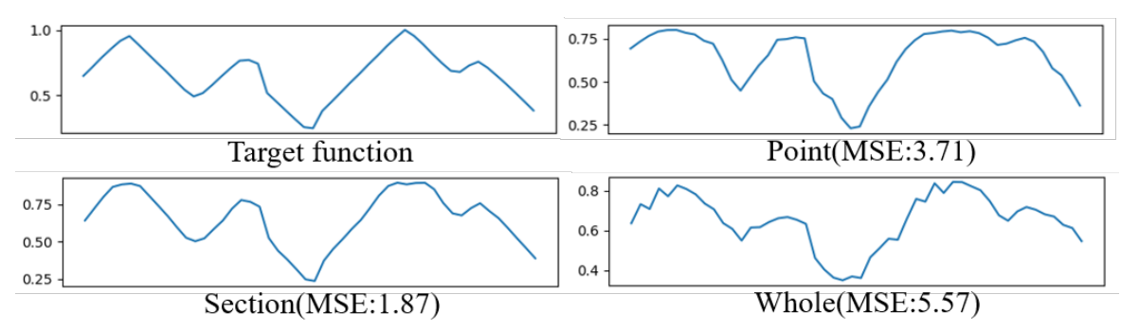
Model
Motivation
Local similarity
Locally Linear Embedding (LLE)
Notes:
真实世界中，信号往往都具有一些局部相似性，因此有研究者提出使用局部的特征来表征信号，如之前提出的LLE框架。此外由于implicit neural representation是通过神经网络来拟合连续映射函数f，为了简单预测利用不同特征的拟合方法的拟合能力，作者进行了一个简单的实验，即通过神经网络来从点、段和整个函数来拟合一个已知的目标函数。结果如图所示，可以看到在图中，段落拟合的方法取得了较好的结果，点拟合的方法则在趋势上会出错，整体拟合会添加一些高频噪声。当然我认为作者也是反复实验得到最好的一张section拟合的图放出来的，因为section的大小是不确定的，除非直接根据目标函数的分段来确定窗口大小，但是这样就不符合隐式神经网络表示的基本假设了，因为隐式神经网络表示的函数是我们不知道具体细节的目标函数。

Slide 9
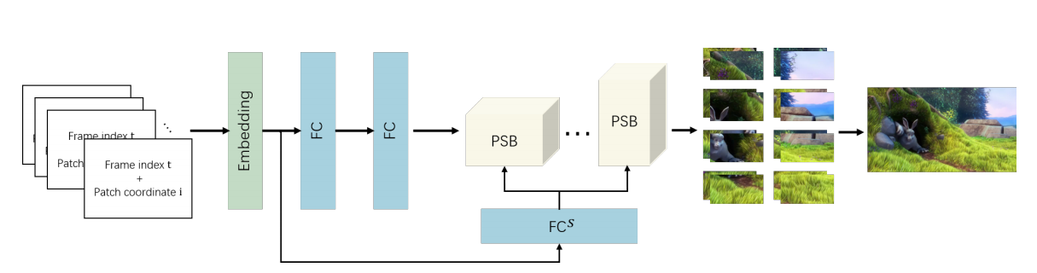
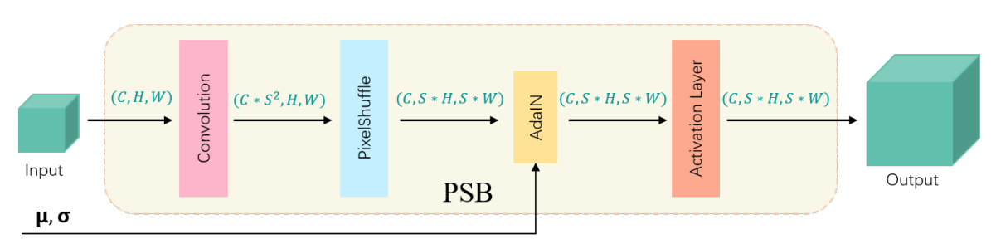
Model
Architecture
Notes:
这页ppt展示的就是patch-wise representation这个方法的一个主要架构，它主要分为以下几个步骤：首先是将视频的每一帧图像表示为图像块，接着对每一个块进行position embedding，而后通过两个全连接层，为后面的块提供一个合适的输入大小，接着是两个类似image-wise中的NeRV block的PSB(patch-wise block)，在这个block中，包含一个卷积层，一个pixelshuffle层，一个AdaIN层，一个激活层，adain层需要的超参数u和σ由另一个MLP训练得到，最终输出每一个图像块。接下来我将详细介绍每一步的操作及其作用。

Slide 10
Model
Represent videos as images patches
Notes:
首先是图像块表示的过程，我们用V来表示整个视频，则视频应属于THW*3空间，将每一帧分为N方个块，那么一张图像在空间~内。这些图像块会由一个网络学习到的连续函数fθ隐式表示。因此当我们同时输入时间戳t和块坐标i时，整个视频就可以被网络隐式表示。

Slide 11
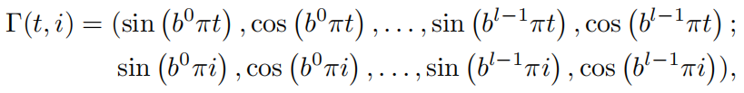
Model
Positional embedding
[1] NeRF: Representing Scenes as Neural Radiance Fields for View Synthesis
Notes:
positional embedding(encoding)是一个将低维变量映射到高维的过程，最早在注意力机制中提出，主要为了为不含顺序信息的序列提供位置信息。与transformer中的位置编码不同的是，在隐式神经网络表示中，此前的研究证明深度神经网络倾向于学习低频拟合函数，在表示颜色变化快的部分时表现不好，他们还提到在输入网络前，通过高频函数将输入映射至高维空间的方法可以显著的提高表现高频变化的能力，于是NERF这篇文章的作者便提出使用sin和cos函数将输入映射至2l维度的空间中，patch-wise和image-wise的方法都借鉴了这篇文章的方法，image-wise的方法只将t映射至2l的空间中，而patch-wise的方法由于有两个输入，在将其归一化至0~1后，将输入映射至4l的高维空间中作为全连接网络的输入，在文章中，作者设置b=1.25，l=80。之后通过全连接层，将输入的维度转化为后续PSB块所需要的维度，是一个reshape的过程

Slide 12
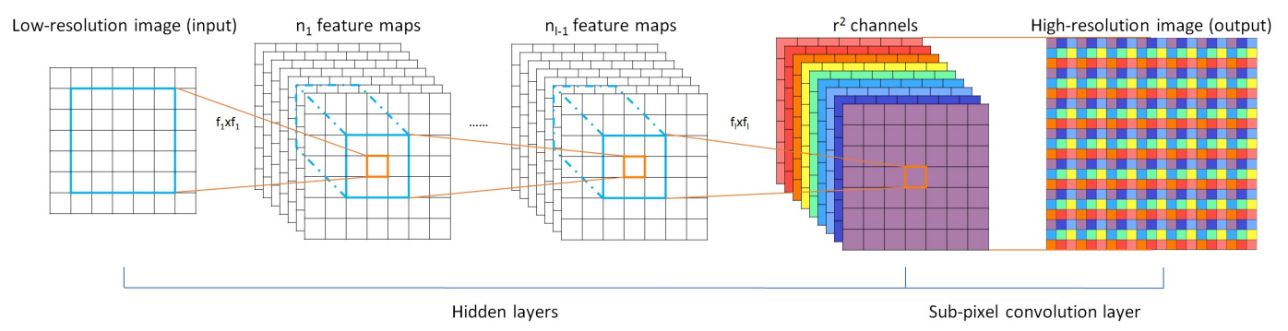
Model
PSB architecture
Notes:
PSB中包含卷积层，上采样层和AdaIN层以及激活层，输入的维度是C,H,W，C为通道数，H,W分别为高度和宽度，经过s^2个卷积核卷积后，通道数变为S^2*C个，通过pixelshuffle进行上采样后其长度和宽度变为H*S和W*S，上面这张图是pixelshuffle的原理图，通过从通道维度向长宽维度搬移像素，实现上采样，可以看作是一个reshape的过程。

Slide 13
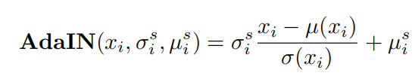
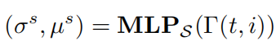
Model
PSB architecture
Notes:
训练是一个过拟合视频的过程，image-wise那篇论文里证明了normalization layer的存在会降低基于卷积层的INR的拟合效率，但是不加入normalization layer的话模型训练速率会有所下降，同时得到的图像质量也有所下降。使用一般的normalization的方法如BN和IN都会导致拟合效率的下降，于是作者引入了了AdaIN（ Adaptive Instance Normalization）来利用feature map的均值和方差进行normalization。这个adaptive的意义主要是根据不同的块选取不同的超参数，公式中u和σ是第i个feature map的均值和方差，另外两个超参数是通过另一个MLP学习得到的。

Slide 14
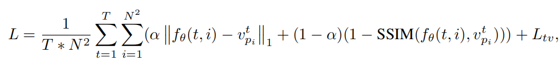
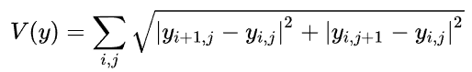
Model
Objective function
[1]Loss Functions for Image Restoration with Neural Networks
Notes:
和NeRV(image-wise）类似，采用的是一个L1和SSIM相结合的一个目标函数，α为占比因子。其中L1损失主要描述像素差异，但没有考虑人类感知，SSIM损失主要考虑了亮度、对比度和结构比较指标，考虑到了人类感知，一般而言结果较L1更具细节。SSIM损失函数从形式上看是亮度l、对比度c、结构比较s的乘积，此外作者为了降低同一帧中不同块之间的差异，还引入了total variation regularization(Ltv)，Ltv是图像去噪的一个常用的损失函数，其主要评估相邻块之间的差异多少和差异的重要性。公式中E表示均值，V表示所有的两个像元体积之和

Slide 15
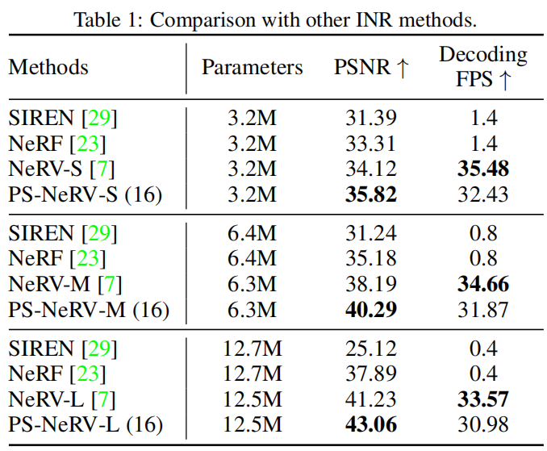
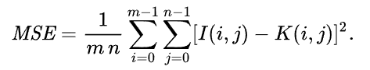
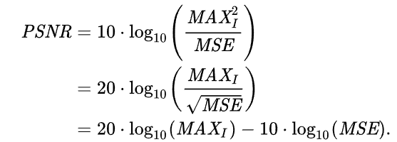
Experiments
Comparison with other INR methods
PSNR：峰值信噪比
Notes:
作者首先进行的实验是对比image-wise和pixel-wise的方法，通过改变隐藏层的维度改变参数量使三个模型的参数量保持一致，通过改变卷积层的卷积核大小改变模型的大小。PSNR是描述重建图像质量的一种指标，公式是通过均方误差定义的，其中I表示无噪声图像，K表示重建图像，MAX表示最大像素值，PSNR越高表示图像质量越高，一般超过50db人眼就看不出差别。可以看到在相同的参数数量下，精确度也就是PSNR上，PS-NeRV明显表现更好，但由于加入了AdaIN层和多出的一个MLP，patch-wise的方法较image-wise在解码速度上有所下降，但仍和image-wise方法是在同一个数量级上

Slide 16
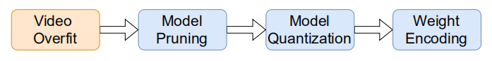
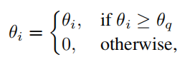
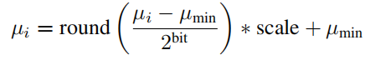
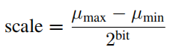
Experiments
Video compression
Model pruning:
Model quantization:
Weight encoding
Entropy encoding
Haffman coding
Notes:
作者第二个进行了视频压缩的实验，传统的视频压缩方法如H.264,MPEG,HEVC已经取得了较好的结果，基于深度学习方法的DVC、SRVC等方法也被陆续提出，但传统方法的基线仍限制了这些方法的发挥。基于imag-wise implicit neural representation的NeRV将视频压缩转换为模型压缩，展现了相当高的发展潜力。在NERV中，作者将模型压缩分为三个阶段，分别是模型剪枝、模型量化和权重编码。模型剪枝阶段，舍弃掉一部分在阈值之下的权重值，剪枝完成后需要对模型微调使其恢复良好的表达能力。之后进行模型量化，模型量化是一种转换技术，可以在不改变模型准确率的前提下缩减模型大小。对于每一个一个参数张量u，将其按照上述公式进行量化，其中bit是量化到的位数。最后使用熵编码对权重进行编码，进一步压缩模型的大小。熵编码通过利用字符频率可以使用更有效的解编码器。在这里作者利用了哈夫曼编码作为编码方式，哈夫曼编码是一种无损编码，通过实验验证，该编码方式可近乎无损地将模型进一步压缩10%

Slide 17
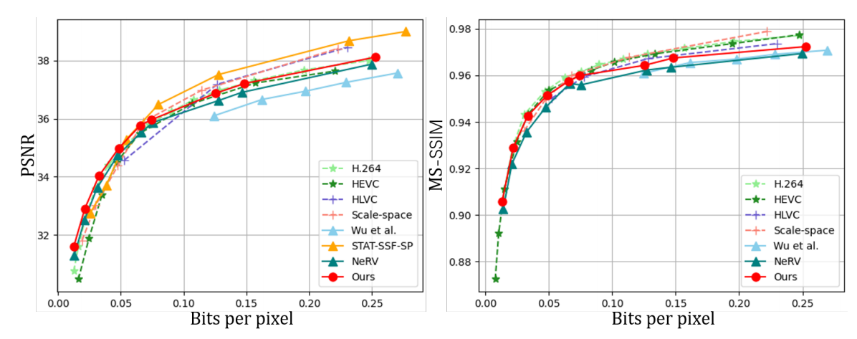
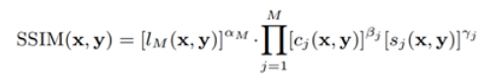
Experiments
Video compression
Notes:
上述为模型压缩地整个流程，随后作者在UVG数据集上将PS-NeRV的方法进行视频压缩并与先前方法进行对比，bits per pixel是指视频压缩后占用bit数除总像素数。相同psnr下越低表示压缩效果越好。图片说明，在bpp较小时，patch-wise representation的效果超过了传统的各种方法。MS SSIM是多尺度结构相似度，相比于SSIM，MS SSIM还考虑了图像到观看者的距离、像素信息密集程度等因素均会对观看者给出的主观评价产生影响。例如观看者给一个分辨率为1080p的较为模糊的画面的评分可能会比分辨率为720p的较为锐利的画面的评分高。M-SSIM越高，表示压缩效果越好。可以看到在低bpp情况下ps-nerv representation的效果较其他方法更好。

Slide 18
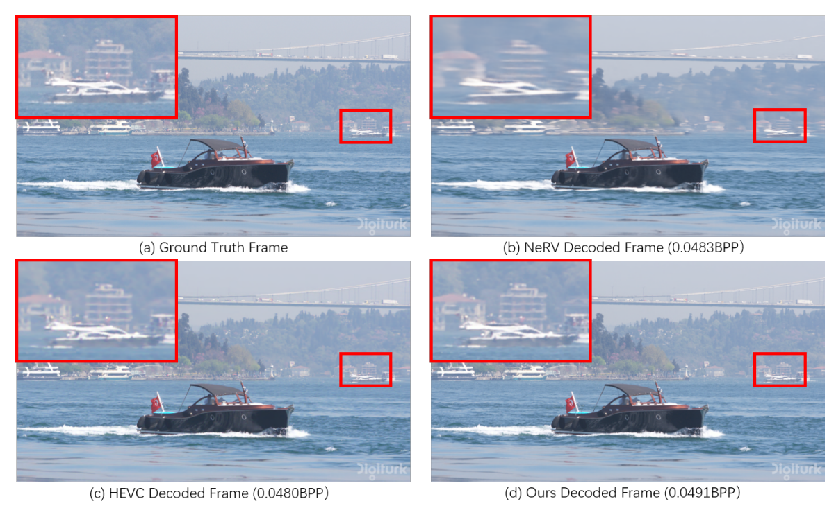
Experiments
Video compression
Notes:
这张图是压缩结果的可视化，在0.05左右的bpp下，可以看出ps-nerv压缩后重建出的视频更为清晰

Slide 19
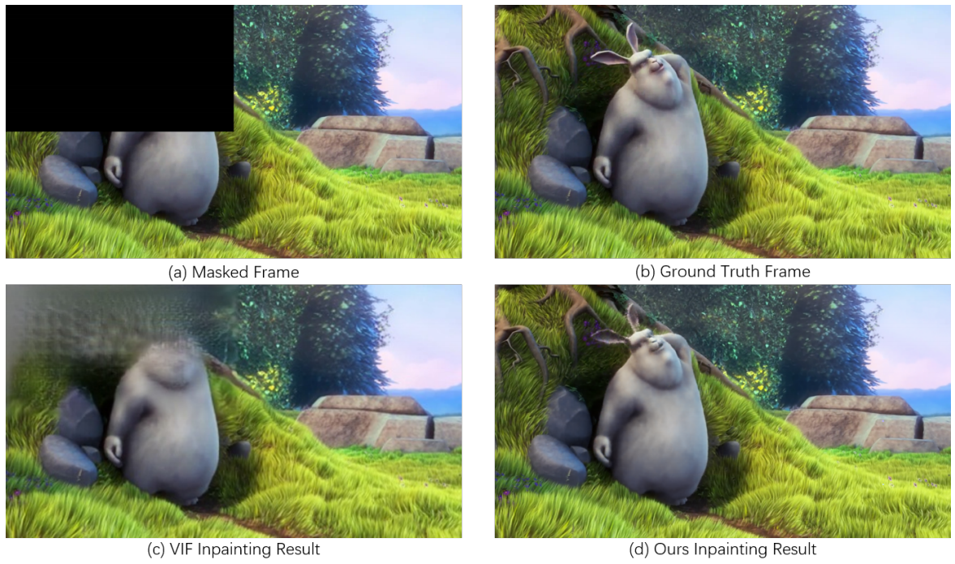
Experiments
Video inpainting
Notes:
接下来作者又进行了视频补全的实验，视频补全是通过融合时空信息来填充视频帧中缺失区域的任务，目前的方法模型如visual transformer和conv-LSTM一般都很复杂，ps-nerv的方法可以简单的通过拟合不完整视频的方法来达到视频补全的目的。作者的实验方法是蒙上视频的一部分，训练过程中包含被蒙上的块的部分将不被采样。训练完成后输入缺失块的坐标即可得到补全的图像。最终结果如图所示，vif补全的视频较为模糊而ps-nerv补全的视频很清晰几乎看不出来是补全的。

Slide 20
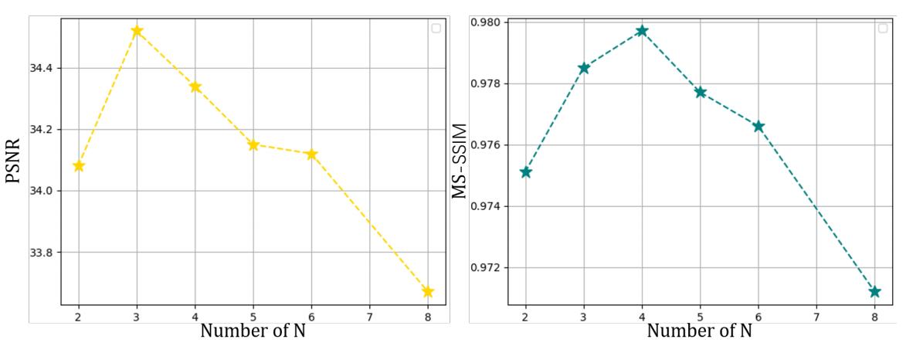
Experiments
Ablation Study
Notes:
最后作者还进行了消融实验，作者方法的关键在于用图像块表示和添加了AdaIN层，作者首先使用不同数目的图像块进行实验，改变上采样层参数使得模型的大小一致后作者在big buck bunny数据集上进行试验，当n较小时接近image-wise，n较大时接近pixel-wise的方法，可以看出n处于3~4时效果最好，也就是patch-wise的方法是优于image-wise和pixel-wise的。同时不同的视频大小可能最优的块数目是不同的。

Slide 21
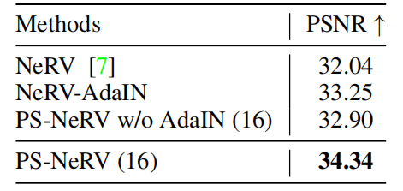
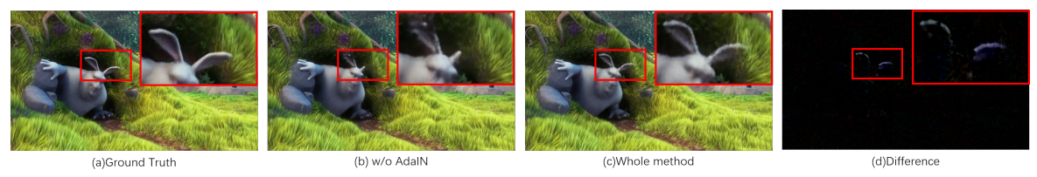
Experiments
Ablation Study
Notes:
接着作者测试了 AdaIN层对方法的影响，可以看出在不添加AdaIN层时，无论image-wise还是patch-wise的方法得到的图像质量（PSNR）都比添加AdaIN层时低，下买你的可视化也可以看出，在添加了Adain时补全后的视频兔子耳朵是清晰可见的，但是没添加的时候右边这个耳朵就消失了。

Slide 22
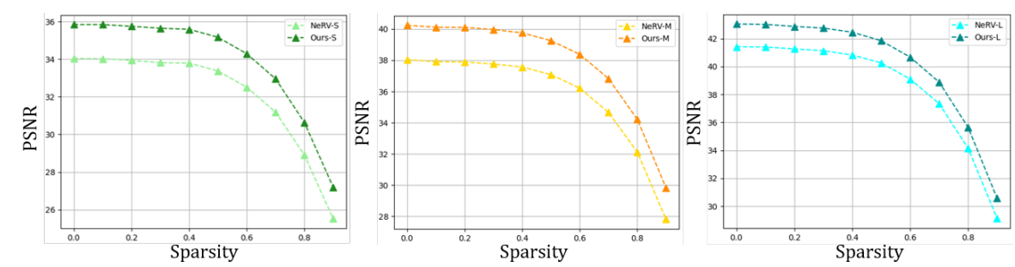
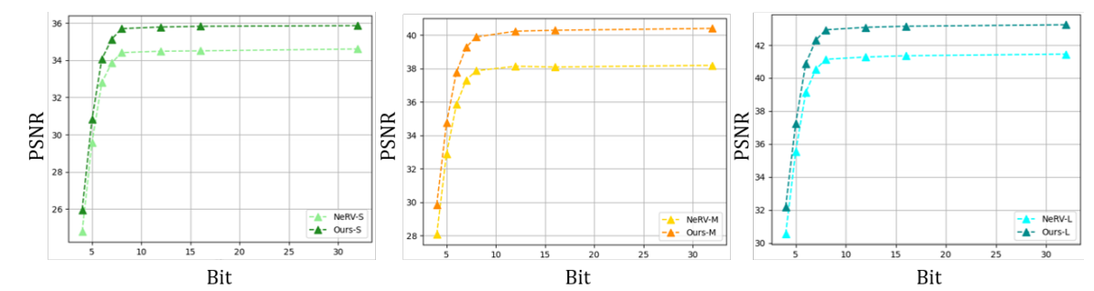
Experiments
Ablation Study
Notes:
最后作者针对视频压缩也进行了一些实验。上面这张图表示了模型剪枝的稀疏度对最终重建质量的影响，可以看出在0.4左右模型剪枝仍可取得较好的重建效果。下面这张图显示了压缩过程中模型量化这一步的量化位数的影响，8bit相对于完整模型能取得相近的结果。

Slide 23
Disscussion
Limitations
Increase the demand for video memory in the training process
Need a longer training time than the encoding time of traditional video compression methods
Future work
Introduce some meta-learning methods to improve the efficiency of network training
Notes:
最后作者对工作进行了讨论，该方法目前的限制首先是由于网络较NERV更为复杂，因此在训练过程对内存的需求更高，其次，尽管该方法的解码速度较传统方法快很多，但是训练所需时间较传统方法的编码时间长。作者针对此提出了未来工作的猜想，即引入元学习的方法来提高网络训练的效率

Slide 24
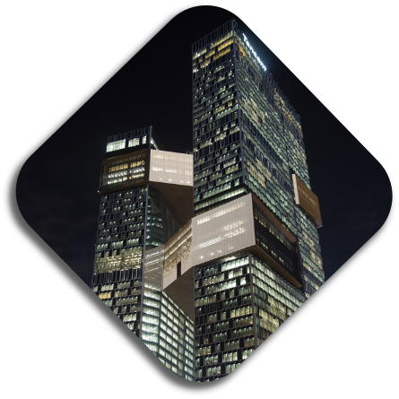
Q&A
Thanks！
Notes:
Thanks for listening!

